Slide 1


Optimización de Código
Equipo 5.

Slide 2
Generación de Código
Resumen Cap.8

Slide 3
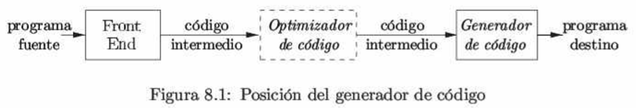
Generación de código
Los compiladores que requieren producir programas de destino eficientes incluyen una fase de optimización antes de la generación de código. El optimizador asigna la representación intermedia a otra representación intermedia desde la cual se puede generar código más eficiente.

Slide 4
Bloques básicos y grafos de flujo
Muchos generadores de código particionan las instrucciones de representación intermedia en “bloques básicos”, los cuales consisten en secuencias de instrucciones que siempre se ejecutan en conjunto.
Las transformaciones locales simples que pueden usarse para convertir los bloques básicos en bloques básicos modificados, a partir de los cuales se puede generar un código más eficiente.

Slide 5
Obtención de bloques básicos
Para poder manejar el código intermedio supondremos que este es dado en código de tres direcciones y lo partiremos en bloques básicos.
En palabras sencillas el algoritmo habla de agrupar conjuntos de instrucciones hasta que encontremos un salto, un salto condicional o una etiqueta.

Slide 6
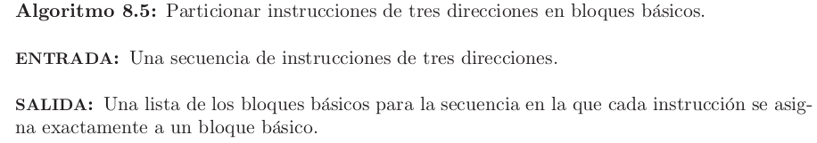
Algoritmo para obtener bloques básicos

Slide 7
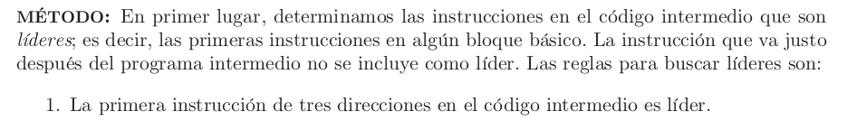
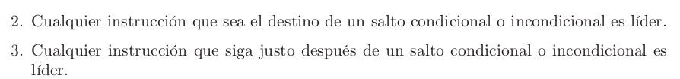

Slide 8
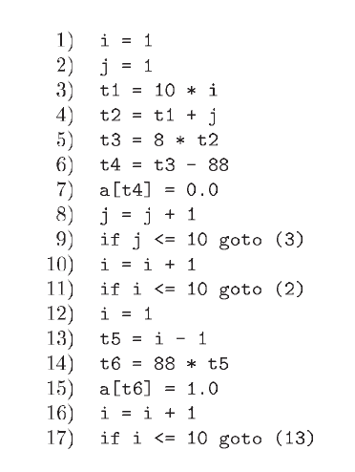
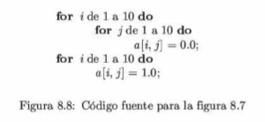
Ejemplo.
El siguiente algoritmo es para

Slide 9
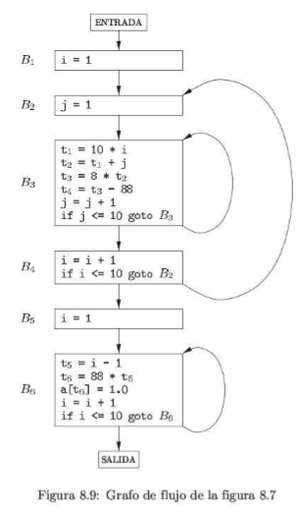
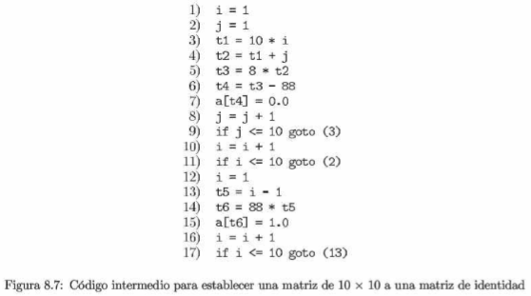

Slide 10
Grafos de flujo
Una vez que un programa de código intermedio se particiona en bloques básicos, representamos el flujo de control entre ellos mediante un grafo de flujo.
Los nodos del grafo de flujo son los nodos básicos. Hay una flecha del bloque B al bloque C sí, y sólo si es posible que la primera instrucción en el bloque C vaya justo después de la última instrucción en el bloque B.

Slide 11
Optimización de los bloques básicos
A menudo podemos obtener una considerable mejora sobre el tiempo de ejecución del código, con sólo realizar una optimización local dentro de cada bloque básico por sí mismo.

Slide 12
Estas Optimizaciones básicas en la etapa intermedia son:
Eliminación de Subexpresiones Comunes:
Expresiones con valor idéntico
Plegado de constantes:
Se reemplazan los valores de las constantes en el código.
Eliminación de Código muerto:
Eliminación en el GDA (Grafo Dirigido Acíclico) de las raíces sin variables
vivas adjuntas, es decir, eliminación de instrucciones cuyo valor no será
utilizado posteriormente.

Slide 13
Uso de Identidades Algebraicas:
e.g. x^2 es sustituido por x*x
Representación de Referencias a arreglos:
Cada expresión del tipo a[i] es desplegada en dos intrucciónes de
referenciación. Las evaluaciones de los elementos de los arreglos deben ir
después de cualquier asigna­ción previa.
Asignación de Apuntadores y llamadas a Procedimientos:
Análisis de apuntadores y eliminación de Nodos a variables adjuntas del
GDA.
Asignación de registros y reconstrucción del Código de 3 Direcciones a partir del GDA optimizado.

Slide 14
Al reordenar el código, ninguna instrucción puede cruzar una llamada a un proce­dimiento o asignación a través de un apuntador, y los usos del mismo arreglo pueden cruzarse entre sí, sólo si ambos son accesos a arreglos, pero no asignaciones a elementos del arreglo.
Aunque la mayoría de los compiladores producen buen código a través de un proceso minucioso de selección de instrucciones y asignación de registros, unos cuantos utilizan una estrategia alternativa: generan código simple y mejoran la calidad del código de destino, aplicando transformaciones de “optimización” al programa destino.

Slide 15
Optimización de Mirilla
Una técnica simple y efectiva para mejorar el código destino es la optimiza­ción de mirilla (peephole), la cual se lleva a cabo mediante el análisis de una ventana deslizable de instrucciones de destino (mirilla), y sustituyendo las secuencias de instruc­ciones dentro de la mirilla por una secuencia más corta o rápida, mientras sea posible.
La optimización de mirilla también puede aplicarse de manera directa después de la generación de código, para mejorar la representación intermedia.

Slide 16
Optimización de Mirilla
Una característica de la optimización de mirilla es que cada mejora puede generar oportunidades para mejoras adicionales, ergo, es necesario realizar varias pasadas a través del código fuente para obtener el beneficio máximo.
Las Transformaciones de programas, o algoritmos, que son característicos de las optimizaciones de mirilla son:
• Eliminación de instrucciones redundantes.
• Optimizaciones del flujo de control y Bucles.
• Simplificaciones algebraicas, Optimización de Fuerza.
• Uso de características específicas de máquinas,
Optimización de llamadas a procedimientos.

Slide 17
Optimizaciones independientes de la máquina
Capítulo 9.

Slide 18
Clasificaciones
Se puede aplicar optimizaciones:
Dependientes de la máquina
Independientes de la máquina

Slide 19
Optimización independiente de la máquina
En esta optimización, el compilador toma el código intermedio y transforma una parte del mismo que no implique un registro de la CPU y/o ubicaciones de memoria absoluta. Por ejemplo:
do {
item = 10;
value = value + item;
} while(value<100);
Este código implica repetir la asignación de elemento identificador, que si ponemos esta forma:
Item = 10;
do {
value = value + item;
} while(value<100);
No sólo debe guardar los ciclos de la CPU, pero puede ser utilizada en cualquier procesador.

Slide 20
Optimización dependiente de la máquina
La optimización se realiza después de que el código de destino se ha generado y cuando el código se transforma de acuerdo a la arquitectura del equipo de destino.
Se trata de Registros de la CPU y puede tener referencias de memoria absoluta en lugar de referencias relativas.
Los Optimizadores dependientes de la máquina se esfuerzan para aprovechar al máximo la jerarquía de memoria.

Slide 21
9.1 fuentes principales de optimización .
La optimización de código consiste:
Eliminar instrucciones innecesarias del código objeto.
Sustituir una secuencia de instrucciones por una secuencia más rápida de instrucciones que haga lo mismo.
Todo esto para mejorar el rendimiento del código objeto.
Se puede realizar en un paso independiente, posterior a la generación de código objeto, o bien mientras este se genera.

Slide 22
Causas de redundancia
9.1 Existen muchas operaciones redundantes en un program a típico. Algunas veces, la redundancia está disponible en el nivel de origen. Por ejemplo, un programador puede encontrar que es más directo y conveniente volver a calcular cierto resultado, dejando al compilador la opción de reconocer que sólo es necesario un cálculo de ese tipo . Pero con más frecuencia, la redundancia es un efecto adicional de haber escrito un program a en lenguajes de alto nivel.
En la mayoría de los lenguajes (distintos de C o C + + , en donde se permite la aritmética de apuntadores), los programadores no tienen otra opción de referirse a los elementos de un arreglo o a los campos en un estructura a través de accesos com o A [i]\j] o X - + f 1.

Slide 23
A menudo, los accesos a la misma estructura de datos comparten muchas operaciones comunes de bajo nivel. Los programadores no están conscientes de estas operaciones y no pueden eliminar las redundancias por sí mismos.
De hecho, es preferible desde una perspectiva de ingeniería de software que los programadores sólo accedan a los elementos de datos mediante sus nombres de alto nivel; los programas son más fáciles de escribir y, lo que es más importante, más fáciles de comprender y de desarrollar.
Al hacer que un compilador elimine las redundancias, obtenemos lo mejor de ambos mundos: los programas son tanto eficientes como fáciles de m antener.

Slide 24
9.1.2
QuickSort
void quicksort(int m,int n)
{
//Ordena desde a[m] hasta a[n]
int i,j;
int v,x;
if(n<=m) return;
i=m-1;
j=n;
v=a[n];
while(1)
{
do i=i+1; while(a[i]<v);
do j=j-1; while(a[j]>v);
if(i>=j) break;
x=a[i]; a[i]=a[j]; a[j]=x; //Inter. a[i] a[j]
}
x=a[i]; a[i]=a[n]; a[n]=x; //Inter. a[i] con a[n]
quicksort(m,j); quicksort(i+1,n);
}
No vamos hablar sobre todos los aspectos algorítmicos sutiles de este programa aquí y, por ejemplo, el hecho de que a[0] debe contener el más pequeño de los elementos ordenados, y a[max] el mas grande.

Slide 25
9.1.2 QuickSort
i=m-1 j=n t1=4*n v=a[t1] i=i+1 t2=4*i t3=a[t2] if t3<v goto 5 j=j-1 t4=4*j t5=a[t4] if t5>v goto 9 if i>=j goto 23 t6=4*i x=a[t6] | t7=4*i t8=4*j t9=a[t8] a[t7]=t9 t10=4*j a[t10]=x goto 5 t11=4*i x=a[t11] t12=4*i t13=4*n t14=a[t13] a[t12]=t14 t15=4*n a[t15]=x
Antes de poder optimizar las redundancias en los cálculos de direcciones, primero debemos descomponer las operaciones con direcciones en un programa en operaciones aritméticas de bajo nivel, para exponer las redundancias. En este ejemplo suponemos que los enteros ocupan cuatro bytes.

Slide 26
9.1.3 Transformaciones que preservan la semántica
Hay varias formas en las que un compilador puede mejorar un programa, sin cambiar la función que calcula.
La eliminación de subexpresiones comunes, la propagación de copia, la eliminación de código muerto y el cálculo previo de constantes son ejemplos comunes de dichas transformaciones que preservan las funciones (o que preservan la semántica).

Slide 27
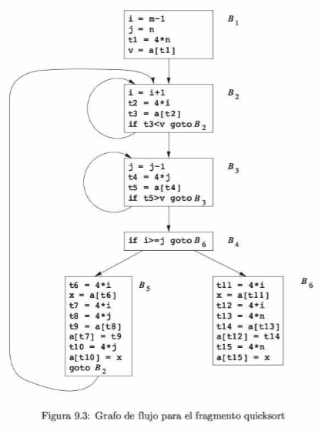
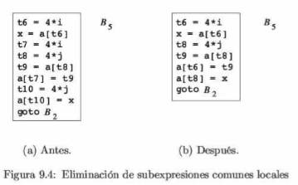
Es común que un programa incluya varios cálculos del mismo valor, como un desplazamiento en un arreglo.
El programador no puede evitar algunos de estos cálculos duplicados, ya que se encuentran por debajo del nivel de detalle accesible dentro del lenguaje fuente.

Slide 28
9.2 Introducción al análisis de datos.
Todas las optimizacion es que se presentan en la sección anterior dependen del análisis del flujo de datos. El “análisis del flujo de datos” se refiere a un cuerpo de técnicas que derivan información acerca del flujo de datos a lo largo de los caminos de ejecución de los programas.
Por ejemplo,una manera de implementar la eliminación de subexpresiones comunes globales requiere que determinemos si dos expresiones textualmente idénticas se evalúan con el mismo valor, a lo largo de cualquier camino de ejecución posible del programa

Slide 29
Como otro ejemplo, si el resultado de una asignación no se utiliza a lo largo de cualquier camino de ejecución subsiguiente, entonces podemos eliminar esa asignación como si fuera código muerto. El análisis del flujo de datos puede responder a ésta y muchas otras preguntas importantes.

Slide 30
La abstracción del flujo de datos
Cada ejecución de una instrucción de código intermedio transforma un estado de entrada en un nuevo estado de salida. El estado de entrada se asocia con el punto del programa antes de la instrucción y el de salida se asocia con el punto del programa después de la instrucción.

Slide 31
Al analizar el comportamiento de un programa, debemos considerar todas las posibles secuencias de punto del programa ( “caminos” ) através de un grafo de flujo que la ejecución del programa puede tomar
Después extraemos, de los posibles estados del programa en cada punto, la información que necesitamos para el problema específico de análisis del flujo de datos que deseamos resolver. En análisis más complejos, debemos considerar caminos que saltan entre los grafos de flujo para varios procedimientos, a medida que se ejecutan las llamadas y los retornos. Sin embargo, para comenzar , vamos a concentrados en los caminos a través de un solo grafo de flujo para un solo procedimiento.

Slide 32
Vamos a ver lo que nos indica el grafo de flujo acerca de los posibles caminos de ejecución.
• Dentro de un bloque básico, el punto del programa después de la instrucción es el mismo que el punto del programa antes de la siguiente instrucción.
• Si hay una flecha del bloque B1 al bloque B 2, entonces el punto del programa después de la última instrucción de B1 puede ir seguido inmediatamente del punto del programa antes de la primera instrucción de B 2.

Slide 33
En general, hay un número infinito de caminos posibles de ejecución a través de un programa, y no hay un límite superior finito en cuanto a la longitud de un camino de ejecución.
Los análisis de los programas sintetizan todos los estados posibles de un programa que pueden ocurrir en un punto en el program a con un conjunto finito de hechos. Los distintos análisis pueden elegir abstraer información distinta y, en general, ningún análisis es necesariamente una representación perfecta del estado.

Slide 34
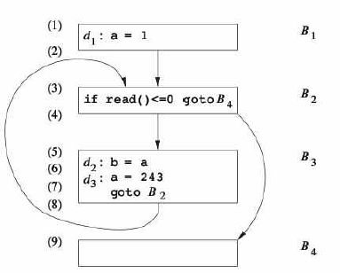
Ejemplo 9 .8 : Incluso hasta el programa simple de la figura describe un número ilimitado de caminos de ejecución. Sin entrar al ciclo en absoluto, el camino de ejecución completo más corto consiste en los puntos (1, 2, 3, 4 , 9) del programa. El siguiente camino más corto ejecutó una iteración del ciclo y consiste en los puntos (1, 2, 3, 4 , 5, 6 , 7, 8, 3, 4 , 9). Por ejemplo, sabemos que la primera vez que se ejecuta el punto (5) del programa, el valor de “a”se debe a la definición d \. Decimos que d1 llega al punto (5) en la primera iteración. En las iteraciones siguientes, d3 llega a l punto (5) y el valor de a es 243

Slide 35
Fundamentos de Análisis de Flujo de Datos
Ahora estudia­remos la familia de los esquemas del flujo de datos como un todo, en forma abstracta. Vamos a responder de manera formal varias preguntas básicas acerca de los algoritmos de flujo de datos:
1. ¿Bajo qué circunstancias es correcto el algoritmo iterativo que se utiliza en el análisis del flujo de datos?
2. ¿Qué tan precisa es la solución obtenida por el algoritmo iterativo?
3. ¿Convergerá el algoritmo iterativo?
4. ¿Cuál es el significado de la solución a las ecuaciones?
Semi-lattices
Un semi-lattice consiste en un conjunto V y un operador d e reunión binario. A tal que para todas las x, y, z en V:
x ∧ x = x (el operador de reunión es idempotente).
x ∧ y = y ∧ x (el operador de reunión es conmutativo).
x ∧ (y ∧ z) = (x ∧ y ) ∧ (el operador de reunión es asociativo).
Un semi-lattice tiene como elemento superior, denotado como T, de tal forma que:
Para todas las x en V, T ∧ x = x.
Y de manera opcional tiene como elemento inferior, denotado como ┴, de tal forma que:
Para todas las x en V, ┴ ∧ x = ┴.

Slide 36
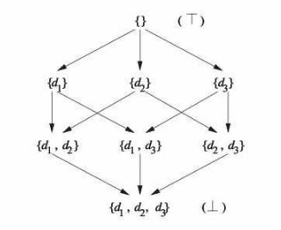
Fundamentos de Análisis de Flujo de Datos
El operador de reunión de un semi-lattice define un orden define un orden parcial sobre los valores del dominio. Una relación <= es un orden parcial sobre un conjunto V si para todas las x,y,z en V:
x<=x
Si x<=y y y<=z entonces x=y (el orden parcial es antisimétrico)
SI x<=y y y<=z entonces z<=z (el orden parcial es transitivo).
Diagramas de lattices
A menudo es útil dibujar el dominio V como un diagrama de lattices, el cual es grafo cuyos nodos son los elementos de V, y cuyas flechas se dirigen hacia abajo, desde x y si y<=x.

Slide 37
Fundamentos de Análisis de Flujo de Datos
El algoritmo iterativo para los marcos de trabajo generales
SALIDA: Valores en V para ENT[B] Y SAL[B] para cada bloque B en el grafo de flujo de datos.
ENTRADA: Un marco de trabajo del flujo de datos con los siguientes componentes
1) Un grafo de flujo de datos, con nodos ENTRADA y SALIDA etiquetados en forma especial.
2) Una dirección del flujo de datos D.
3) Un conjunto de valores V.
4) Un operador de reunión ∧.
5) Un conjunto de funciones F, en donde f(B) en F es la función de transferencia para el bloque B.
6) Un valor constante V(ENTRADA) y V(SALIDA) en V, que representa la condición delimitadora para los marcos de trabajo de avance e inversos, respectivamente.

Slide 38
9.4 Propagación de constantes.
La propagación de constantes, o “cálculo previo de constantes”, sustituye a las expresiones que se evalúan con la misma constante cada vez que se ejecutan, por esa constante.
La propagación de constantes es un problema del flujo de datos hacia delante.
El marco de trabajo:
a) Tiene un conjunto ilimitado de posibles valores del flujo de datos, incluso para un grafo de flujo fijo. b) No es distributivo.

Slide 39
Valores del flujo de datos
El conjunto de valores del flujo de datos es un lattice de productos, con un componente para cada variable en un programa.
El lattice para una sola variable consiste en lo siguiente:
1. Todas las constantes apropiadas para el tipo de la variable.
2. El valor NAC, que representa “no es una constante”.
3. El valor UNDEF, que representa “indefinido”.

Slide 40
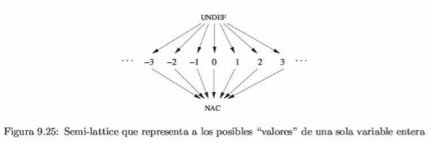
Propagación de constantes
La reunión de dos valores es su límite menor más grande.
Así, para todos los valores v, UNDEF ^ v = v y NAC ^ v = NAC.
Para cualquier constante c, c ^ c = c
y dadas dos constantes distintas c1 y c2 c1 ^ c2 = NAC.

Slide 41
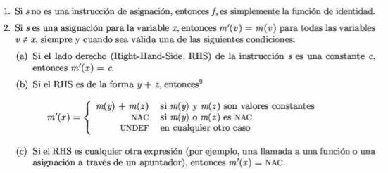
Funciones de transferencia

Slide 42
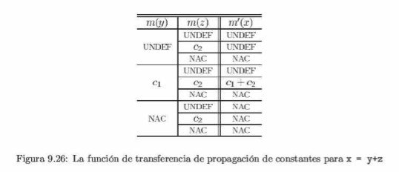

Slide 43
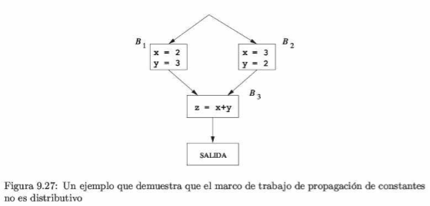

Slide 44
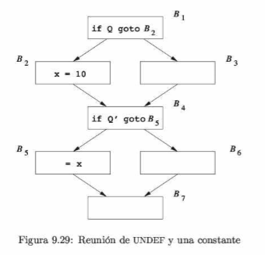

Slide 45
Eliminación de redundancia.
Esta optimización se relaciona al código generado por las expresiones aritméticas. Para generar un código de una expresión es necesario dividirla en una secuencia de muchos cálculos intermedios.
La redundancia en los programas existe en varias formas las cuales nos habla de los orígenes. 3 principales subexpresiones comunes, expresiones invariantes de ciclo y expresiones con redundancia parcial.
Se puede eliminar toda redundancia, la respuesta es no, solo que se modifique el grafo de flujo mediante la creación de nuevos bloques.

Slide 46
Eliminación de redundancia.
Cómo minimizar el número de evaluaciones.
1.Considere todas las secuencias de ejecución en un grafo de flujo.
2.Analice el número de veces que se evalúa una expresión como x + y.
3. Y Mantenga el resultado en una variable temporal
•La transformación de código mejora el rendimiento.
•Cada compilador optimizador implementa su transformación.

Slide 47
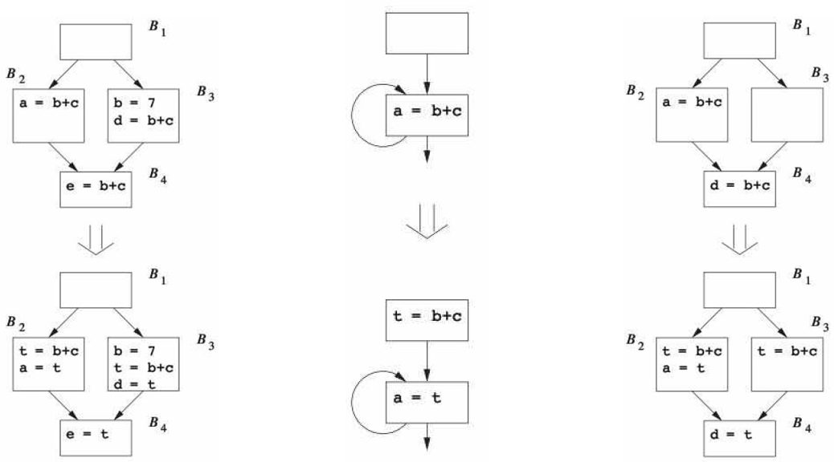
Eliminación de redundancia.
Ejemplos de (a) subexpresión común global, (b) movimiento de código invariante de ciclo, (c) eliminación de redundancia parcial.

Slide 48
Eliminación de sub-expresiones redundantes.
•Las sub-expresiones que aparecen más de una vez se calculan una sola vez y se reutiliza el resultado.
•Detectar las sub-expresiones iguales y que las compartan diversas ramas del árbol.
Problema: Hay que trabajar con un grafo acíclico
•Dos expresiones pueden ser equivalentes y no escribirse de la misma forma
A+B es equivalente a B+A.
Para comparar dos expresiones se utiliza la forma normal.
•Se ordenan los operandos: Primero las constantes, después variables ordenadas alfabéticamente, las variables indexadas y las sub-expresiones. Ejemplo:
X=C+3+A+5 -> X= 3+5+A+C Y=2+A+4+C -> Y=2+4+A+C
•divisiones y restas se ponen como sumas y productos para poder conmutar
A-B -> A+ (-B) A/B -> A * (1/B)

Slide 49
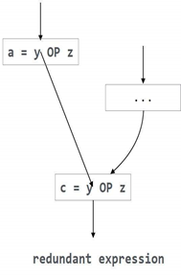
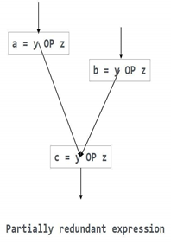
Redundancia Parcial
Las expresiones redundantes se calculan más de una vez en ruta paralela, sin ningún cambio de operandos. Mientras que el parcial de las expresiones redundantes se calcula más de una vez en el camino, sin ningún cambio de operandos.
Loop-invariante código es
parcialmente redundante y
pueden ser eliminados mediante
un código de movimiento técnica.

Slide 50
Redundancia Parcial
Otro ejemplo de código parcialmente redundante puede ser:
If (condition) {
a = y OP z;
} else {
...
}
c = y OP z;
Asumir que los valores de los operandos (y Y z) no se cambian de asignación de la variable a variable c.
Aquí, si la condición es verdadera, y OP z se calcula dos veces, si no, una vez.

Slide 51
Redundancia Parcial
Con el Movimiento de Código se puede eliminar esta redundancia, como se muestra a continuación:
If (condition) {
...
tmp = y OP z;
a = tmp;
...
} else {
...
tmp = y OP z;
}
c = tmp;
En este caso, si la condición es verdadera o falsa; y OP z debe calcularse sólo una vez.

Slide 52
Ciclos en los gráfos de flujo.
Una parte esencial de los programas son los ciclos, ya que es donde se invierte generalmente la mayor parte del tiempo de ejecución.
Por tanto se busca que los bucles de un código sólo realicen las operaciones necesarias y de menor coste, esto es, reducir el número de instrucciones de un ciclo (que podría incrementar la cantidad de código fuera de este).
Notes:
Mercado Martin: 9.6

Slide 53


Transformaciones básicas.
Se muestran tres transformaciones que se aplican a ciclos, éstas son:
Movimiento de código: Consiste en poner antes del ciclo expresiones que producen el mismo resultado sin importar cuantas veces se ejecute este:
Reducción de fuerza: Para realizar la reducción de fuerza necesitamos identificar las variables de inducción.

Slide 54



Reducción de fuerza
Una variable de inducción, digamos x, es aquella tal que cada vez que se le asigne un valor a x lo hará con base en un constante c, ya sea positiva o negativa. El cálculo de variables de inducción se realiza con incrementos (sumas o restas).
La reducción de fuerza consiste en sustituir operaciones costosas, como la multiplicación, por más económicas, como la suma.
Se puede ver que i aumenta con base en b y k

Slide 56
Análisis Basado en Regiones.
Análisis Iterativo vs. Análisis basado en regiones
Se crean funciones de transferencia para regiones completas, no para bloques básicos.
Se busca sintetizar la ejecución de regiones cada vez más grandes del programa, incluso para procedimientos completos.
Útil para resolver problemas de flujo de datos en los caminos que tienen ciclos que pueden modificar los valores de flujo de datos.
Útil para el análisis entre procedimientos en donde las funciones de transferencia asociadas con las llamadas a procedimientos puede tratarse como las funciones de transferencia asociadas con los bloques básicos.

Slide 57
Definición formal de Región:
Hay un encabezado h en N que domina a todos los nodos en N.
Si algún nodo m puede llegar a un nodo n en N sin pasar a través de h, entonces m también está en N.
E es el conjunto de todas las aristas del flujo de control entre los nodos n₁, y n₂ en N excepto, tal vez, algunos que entren a h.

Slide 58
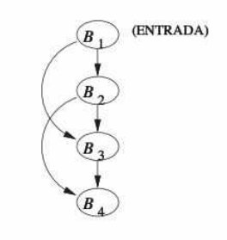
Ejemplo Formal
B₁ y B₂ con B₁→B_{2,} forman una región.
B₁, B₂ y B₃ con B₁→B₂, B₂→B₃, B₁→B₃ forman una región.
El subgráfo B₂ y B₃ con B₂→B₃, no forma una región, porque el control puede entrar por ambos nodos. B₂ no domina a B₃
Si B₂ fuese nuestro encabezado, no se cumpliria la condicion 2. ya que se puede llegar a B₃ desde B₁ sin pasar por B₂ y B₁ no se encontraría en la region.

Slide 59
Generalidades de Regiones
Suelen ser porciones de un Grafo de Flujo de Datos que tiene un solo punto de entrada, ergo, un programa se ve como una jerarquía de Regiones.
Cada nivel de anidamiento corresponde a un nivel en la Jerarquía de Regiones.
Cada instrucción en un programa estructurado por bloques es una Región.
El flujo de control solo puede entrar al inicio de una instrucción.

Slide 60
El Algorítmo...
Construir un orden de regiones de abajo hacia arriba, de un Grafo de Flujo
Reducible.
ENTRADA: Un grafo de flujo reducible G.
SALIDA: Una lista de regiones de G que pueden usarse en los problemas de flujo de datos basados en regiones.
MÉTODO:
Empiece la lista con todas las regiones hoja que consistan en bloques individuales de G, en cualquier orden.
Elija en forma repetid a un ciclo natural L, de tal forma que si hay ciclos naturales contenidos dentro de L, entonces ya se han agregado las regiones de cuerpo y de ciclo de estos ciclos a la lista. Agregue primero la región consistente en el cuerpo de L (es decir, L sin las aristas posteriores que van al encabezado de L), y después la región de ciclo de L.
Si todo el grafo de flujo no es en sí un ciclo natural, agregue al final de la lista la región consistente en todo el grafo de flujo.

Slide 61
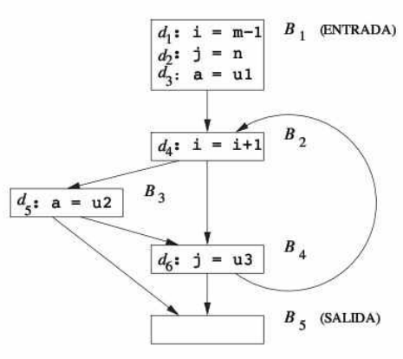
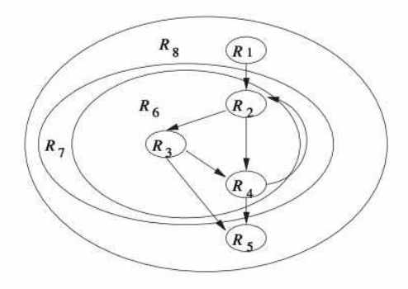

Slide 62
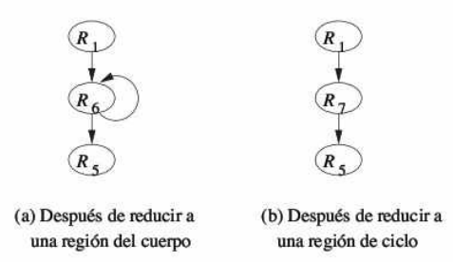

Slide 63
Comentarios…
Gracias por su atención.

